Slide 1
操作系统原理
——Chapter4
进程同步与进程通信
2011.04.12
Notes:
An IBM Proof of Technology
Discovering the value of IBM Workplace Forms - Technical Overview

Slide 2
REVIEW
进程并发
重点与难点
重点与难点
信号量机制
用信号量实现经典进程同步问题
管程
进程通信

Slide 3
复习
Arrangement
进程并发
4-5节
信号量机制
用信号量实现经典进程同步问题
管程
练习
进程通信

Slide 4

进程的同步（直接作用）
进程的同步：
  指系统中多个进程中发生的事件存在某种时序关系，需要相互合作，共同完成一项任务。
  具体说，一个进程运行到某一点时要求另一伙伴进程为它提供消息，在未获得消息之前，该进程处于等待状态，获得消息后被唤醒进入就绪态
synchronism

Slide 5
进程的互斥（间接作用）
互斥
  由于各进程要求共享资源，而有些资源需要互斥使用，因此各进程间竞争使用这些资源，进程的这种关系为进程的互斥
临界资源：
  系统中某些资源一次只允许一个进程使用，称这样的资源为临界资源或互斥资源或共享变量
mutual exclusion
critical resource

Slide 6
进程同步
基本概念
  制约关系的两种形式
  临界资源
  临界区
信号量机制
  整型、记录型、AND型、信号量集
信号量的应用
  实现进程互斥
  实现前趋关系

Slide 7
1 概念
概念
  临界资源与临界区
While ( 1 ) {
    ……
    entry_section; //申请进入
    critical_section; //临界区
    exit_section; //声明退出
    ………
}

Slide 8
1 概念
空闲让进：
  当无进程在互斥区时，任何有权使用互斥区的进程可进入
忙则等待：
  不允许两个以上的进程同时进入互斥区
有限等待：
  任何进入互斥区的要求应在有限的时间内得到满足
让权等待：
  处于等待状态的进程应放弃占用CPU，以使其他进程有机会得到CPU的使用权

Slide 9
2 信号量机制
整型信号量
  基本信号量原理
  P操作
  wait（S）： while S≤0 do no-op
  S:＝S－1;
  V操作
  signal（S）： S:＝S＋1;

Slide 10
2 信号量机制
记录型信号量
  解决忙等问题，实现让权等待
  记录所有等待同一资源的进程
P操作
  wait（S）：
  S.value＝ S.value－1
  if S.value<0 then block（S,L）
V操作
  S.value＝ S.value＋1
  if S.value≤0 then wakeup（S,L）

Slide 11
2 信号量机制
AND型信号量集是指同时需要多种资源且每种占用一个时的信号量操作
AND型信号量集的基本思想：在一个原语中申请整段代码需要的多个临界资源，要么全部分配给它，要么一个都不分配
AND型信号量集P原语为Swait
AND型信号量集V原语为Ssignal

Slide 12
记录型信号量
理解：
记录型信号量在整型信号量的基础上进行了改进，让不能进入临界区的进程“让权等待”，即进程状态由运行转换为阻塞状态，进程进入阻塞队列中等待。
若信号量s的s.value的值为正数，该正数表示可对信号量可进行的P操作的次数，即实际可以使用的临界资源数。
若信号量s的s.value的值为负值，表示有多个进程申请临界资源，而又不能得到，在阻塞队列等待。s.value的绝对值表示在阻塞队列等待临界资源的进程个数。

Slide 13
AND型信号量
理解：
死锁的产生？
死锁的预防与解决？
解决的办法是将进程所需要的资源一次性地全部分配给进程，等进程运行完后再全部一起释放。先让一个进程完成后，另一个进程才申请资源，得到资源并完成。也就是将并发的进程分为先完成进程和后完成进程。
AND型信号量集是将进程在运行中所需要的临界资源全部一次性分配给进程，等进程用完后再全部一起释放。如果进程有一个临界资源没有得到，进程也不可能推进，必须将所分配到的临界资源全部归还。即要么全部得到向前推进，要么一个也不能要而等待。这样的资源分配策略可以避免死锁。

Slide 14
主要内容
生产者－消费者问题
读者－写者问题
哲学家就餐问题
进程并发
信号量机制
用信号量实现经典进程同步问题
管程
进程通信
请务必提前预习

Slide 15
生产者-消费者问题
假设缓冲池中有n个缓冲区，每个缓冲区存放一个消息；
可利用互斥信号量mutex使诸进程对缓冲池实现互斥访问；
利用empty和full计数信号量分别表示空缓冲及满缓冲的数量。
又假定这些生产者和消费者互相等效，只要缓冲池未满，生产者可将消息送入缓冲池；只要缓冲池未空，消费者可从缓冲池取走一个消息。
同步问题：
生产者：P进程不能往“满”的缓冲区中放产品；
消费者C进程不能从“空”的缓冲区中取产品。

Slide 16
同步与互斥问题
互斥信号量
  mutex：防止多个进程同时进入临界区
同步信号量
  empty和full：保证事件发生的顺序
  缓冲区满时，Producer停止运行
  缓冲区空时，Consumer停止运行
概念差别——互斥与同步（并发的两个要素）
  互斥：保护临界区，防止多个进程同时进入
  同步：保证进程运行的顺序合理

Slide 17
同步/互斥信号量的使用方法
互斥信号量
  必定成对出现：
  进入临界区——临界区——退出临界区
同步信号量
  未必成对出现，依赖于同步关系的性质
同步信号量和互斥信号量的操作顺序
  基本原则：互斥信号量永远紧邻临界区

Slide 18
生产者-消费者问题
mutex,full,empty:semaphore
mutex :=1;
full:=0;
empty:=n;
生产者P：
  Wait(empty);
  Wait(mutex);
  Buffer(in)=nextp;
  in:=(in+1) mod n;
  Signal(mutex);
  signal(full);
消费者C:
  Wait(full);
  Wait(mutex);
  netxc=buffer(out);
  out:=(out+1) mod n;
  Signal(mutex);
  signal(empty);

Slide 19
生产者-消费者问题
P：
  Wait(empty);
  Wait(mutex);
  Buffer(in)=nextp;
  in:=(in+1) mod n;
  Signal(mutex);
  signal(full);
  empty=n
  full=0
  mutex=1
  in,out=0
生产者和消费者之间的约束：临界区。
生产者在生产时，消费者不能消费。

Slide 20
生产者-消费者问题
P：
  Wait(empty);
  Wait(mutex);
  Buffer(in)=nextp;
  in:=(in+1) mod n;
  Signal(mutex);
  signal(full);
  empty=n
  full=0
  mutex=1
  in,out=0
控制：
缓冲区满时不能继续生产，制约生产者进程P。

Slide 21
生产者-消费者问题
C：
  Wait(full);
  Wait(mutex);
  netxc=buffer(out);
  out:=(out+1) mod n;
  Signal(mutex);
  signal(empty);
  empty=n
  full=0
  mutex=1
  in,out=0
生产者和消费者之间的约束：临界区。
生产者在生产时，消费者不能消费。

Slide 22
生产者-消费者问题
C：
  Wait(full);
  Wait(mutex);
  netxc=buffer(out);
  out:=(out+1) mod n;
  Signal(mutex);
  signal(empty);
  empty=n
  full=0
  mutex=1
  in,out=0
控制：
缓冲区空时不能继续消费，制约消费者进程C。

Slide 23
生产者-消费者问题
说明
  wait和signal操作成对出现；
  对资源信号量的wait操作在前
  对互斥信号量的wait操作在后
P：
  Wait(empty);
  Wait(mutex);
  Buffer(in)=nextp;
  in:=(in+1) mod n;
  Signal(mutex);
  signal(full);
C：
  Wait(full);
  Wait(mutex);
  netxc=buffer(out);
  out:=(out+1) mod n;
  Signal(mutex);
  signal(empty);

Slide 24
生产者-消费者问题
P：
  Wait(empty);
  Wait(mutex);
  Buffer(in)=nextp;
  in:=(in+1) mod n;
  Signal(mutex);
  signal(full);
用AND型信号量解决同一问题
P：
  Wait(empty,mutex);
  Buffer(in)=nextp;
  in:=(in+1) mod n;
  Signal(mutex,full);

Slide 25
生产者-消费者问题
C：
  Wait(full);
  Wait(mutex);
  netxc=buffer(out);
  out:=(out+1) mod n;
  Signal(mutex);
  signal(empty);
用AND型信号量解决同一问题
C：
  Wait(full,mutex);
  netxc=buffer(out);
  out:=(out+1) mod n;
  Signal(mutex,empty);

Slide 26
读者-写者问题
有两组并发进程:
  读者和写者,共享一组数据区
要求：
  允许多个读者同时执行读操作
  不允许读者、写者同时操作
  不允许多个写者同时操作

Slide 27
信号量描述
互斥关系分析
  读者和写者不能同时进入共享数据区
  多个写者不能同时进入共享数据区
  多个读者可以同时进入共享数据区
同步关系分析
  读者进入缓冲区，写者必须等待
  写者进入缓冲区，读者必须等待
  读者优先：一旦有读者进入，则后续读者均可进入
  合理顺序：读者在先来的写者之后
  写者优先：只要有写者等待，则后续读者必须等待

Slide 28
信号量描述
如果读者来：
  1）无读者、写者，新读者可以读
  2）有写者等，但有其它读者正在读，则新读者也可以读
  3）有写者写，新读者等
如果写者来：
  1）无读者，新写者可以写
  2）有读者，新写者等待
  3）有其它写者，新写者等待

Slide 29
读者-写者问题
两个进程：
  Reader、Writer
  读者与写者间的互斥信号量：Wmutex＝1
  多个读者间的互斥信号量：Rmutex＝1
Readcount：正在读取的进程数目
  Readcount＝0时允许写

Slide 30
读者-写者问题
  wait(rmutex);
  If readcount=0 then
  wait(wmutex);
    Readcount:=readcount+1;
  signal(rmutex);
  ……执行读取操作
  wait(rmutex);
  Readcount:=readcount-1
  if readcount=0 then
  signal(wmutex);
  signal(rmutex);
读者部分

Slide 31
读者-写者问题
  wait(wmutex);
  ……执行写操作
  signal(wmutex);
写者部分

Slide 32
读者-写者问题
增加限制条件，即同时读取的读者数不能超过RN
L,mx:=RN,1
信号量集：
  Swait(S,d,t); Ssignal(S,d)
  S为信号量，d为需求量，t为下限值
读者：
  Swait(L,1,1);
  Swait(mx,1,0);
  ……执行读取操作
  Ssignal(L,1);
写者：
  Swait(mx,1,1;L,RN,0);
  ……执行写操作
  Ssignal(mx,1);

Slide 33
读者优先的信号量解法
Reader进程
While(TRUE)
{
P(mutex);
rcount++;
if(rcount == 1)
P(write);
V(mutex);
Read_Action();
P(mutex);
rcount--;
if(rcount == 0)
V(write);
V(mutex);
}
  wait(rmutex);
  If readcount=0 then
  wait(wmutex);
    Readcount:=readcount+1;
  signal(rmutex);
  ……执行读取操作
  wait(rmutex);
  Readcount:=readcount-1
  if readcount=0 then
  signal(wmutex);
  signal(rmutex);
typedef int semph
semph mutex = 1;
semph write = 1;
int rcount = 0;
Writer进程
While(TRUE)
{
P(Write);
Write_Action();
V(write);
}
  wait(wmutex);
  ……执行写操作
  signal(wmutex);

Slide 34
合理顺序的信号量解法
typedef int semph
semph rmutex = 1;
semph wmutex = 1
semph write = 1;
semph concur = 1;
int rcount = 0;
int wcount = 0;
Reader进程
While(TRUE)
{
P(concur);
P(rmutex);
rcount++;
if(rcount == 1)
P(write);
V(rmutex);
V(concur);
Read_Action();
P(mutex);
rcount--;
if(rcount == 0)
V(write);
V(mutex);
}
Writer进程
While(TRUE)
{
P(wmutex);
wcount++;
if(wcount == 1)
P(concur);
V(wmutex);
P(Write);
Write_Action();
V(write);
P(wmutex);
wcount--;
if(wcount == 0)
V(concur);
V(wmutex);
}

Slide 35
哲学家就餐问题
互斥关系分析
  筷子：同一时刻只能有一个哲学家拿起筷子
同步关系分析
  就餐：只有获得两个筷子后才能进餐
特殊情况考虑
  死锁：如果每个哲学家都拿起一只筷子，都饿死
  并行程度：五只筷子允许两人同时进餐

Slide 36
哲学家就餐问题的直观解法
哲学家进程
#define N 5
void philosopher(int i)
{
While(TRUE)
{
think（）；
take_forks(i);
take_forks((i + 1) % N);
eat();
put_forks(i);
put_forks((i + 1) % N);
}
}
思考1：这样的解法有何问题？
思考2：对左右的叉子是否可用进行验证，这样的修改有何优缺点？
思考3：需要引入几个信号量才能实现最优化的解法呢？

Slide 37
哲学家就餐问题
为防止死锁发生可采取的措施：
  最多允许4个哲学家同时坐在桌子周围
  仅当一个哲学家左右两边的筷子都可用时，才允许他拿筷子；
  给所有哲学家编号，奇数号的哲学家必须首先拿左边的筷子，偶数号的哲学家则反之；
  为了避免死锁，把哲学家分为三种状态，思考，饥饿，进食，并且一次拿到两只筷子，否则不拿。

Slide 38
进程同步应用示例讲解：1
题目：
  桌上有一个盘子，可以存放一个水果。父亲总是把苹果放在盘子中，母亲总是把香蕉放在盘子中；一个儿子专等吃盘中的香蕉，一个女儿专等吃盘中的苹果。
分析：
  四人公用一个盘子；
  盘子每次只能放一个水果，当盘子为空时，父母均可尝试放水果，但一次只能有一人成功；
  盘中是香蕉，儿子吃，女儿等；
  盘中是苹果，女儿吃，儿子等。
变量设置：
  dish：表示盘子是否为空，初值=1；
  apple：表示盘中是否有苹果，初值=0；
  banana：表示盘中是否有香蕉，初值=0。
进程描述：
  Father：父亲放置水果的进程；
  Mother：母亲放置水果的进程；
  Son：儿子吃水果的进程；
  Daughter：女儿吃水果的进程。

Slide 39
进程同步应用示例讲解：1
  dish：盘子是否为空，1
  apple：盘中是否有苹果，0
  banana：盘中是否有香蕉，0
Father:
P ( dish );
将苹果放入盘中；
V ( apple );
Son:
P ( banana );
从盘中取出香蕉；
V ( dish );
吃香蕉；
Mather:
P ( dish );
将香蕉放入盘中；
V ( banana );
Daughter:
P ( apple );
从盘中取出苹果；
V ( dish );
吃苹果；

Slide 40
进程同步应用示例讲解：2
变量设置：
  mutex1：用于实现对水井的互斥使用，初值=1；
  mutex2：用于实现对水缸的互斥使用，初值=1；
  empty：用于记录水缸还可以装入的桶数，初值=10；
  full：用于记录水缸中已装入的桶数，初值=0；
  count：用于记录可用水桶数，初值=3。
题目：
  水入缸供老和尚饮用。水缸可容纳10桶水。水井很窄，每次只能容一个桶取水。水桶总数为3个。每次入、取缸水仅为1桶，且不可同时进行。请给出取水、入水的算法描述。
  取水：从井中取水，从缸中取水
  入水：水倒入缸中
分析：
  水缸和水井互斥，即水井每次容纳一个水桶进出，水缸也是如此；井中取水、倒水入缸、取水出缸，每次用水桶1个；水缸中可以装水10桶。
进程描述：
  Get：从井中取水入缸；
  Use：从缸中取水引用。

Slide 41
进程同步应用示例讲解：2
  mutex1：对水井的互斥使用，1
  mutex2：对水缸的互斥使用，1
  empty：缸可以装入的桶数，10
  full：缸中已装入的桶数，0
  count：可用水桶数，3
Get:
P ( empty );
P ( count );
P ( mutex1 );
井中取水；
V ( mutex1 );
P ( mutex2 );
倒水入缸；
V ( mutex2 );
V ( count );
V ( full );
Use:
P ( full );
P ( count );
P ( mutex2 );
缸中取水；
V ( mutex2 );
V ( empty );
V ( count );

Slide 42
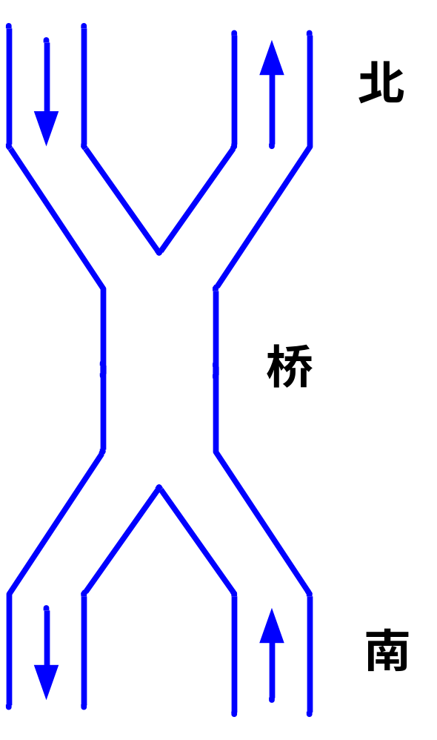
进程同步应用示例讲解：3
题目：
  有一座桥如图所示，车流如图中箭头所示。桥上不允许两车交会，但允许同方向多辆车依次通行（即桥上可以有多个同方向的车）。
  用P、V操作实现交通管理，以防止桥上堵塞。

Slide 43
进程同步应用示例讲解：3
进程描述：
  North、South：分别代表北方、南方车辆过桥的进程
分析：
  车辆过桥时，提出过桥申请，如桥上无对方车辆则过桥；
  若该车为本方向第一辆车，应阻塞对方车辆过桥；
  当本方向无车辆过桥时，允许对方车辆过桥；
  同方向的多辆车可依次过桥，如果对方提出过桥申请，则阻塞本方向后续车辆过桥，待桥上车辆过完后，对方车辆过桥。
  同方向车辆的控制类似于读者-写者问题
变量设置：
  mutexN：用于实现北方车辆互斥访问变量countN，初值=1；
  mutexS：用于实现南方车辆互斥访问变量countS，初值=1；
  wait：用于实现双方申请过桥车辆的排队，初值=1；
  countN：用于记录当前北方正在过桥及已申请过桥的车辆数，初值=0；
  countS：用于记录当前南方正在过桥及已申请过桥的车辆数，初值=0；

Slide 44
进程同步应用示例讲解：3
mutexN：北方车辆互斥访问变量countN，1
mutexS：南方车辆互斥访问变量countS，1
wait：双方申请过桥车辆的排队，1
countN：北方正在过桥及已申请过桥的车辆数，0
countS：南方正在过桥及已申请过桥的车辆数，0
North:
P ( wait );
P ( mutexN );
if (countN==0) P( mutexS)//本方向第一辆车，阻塞对方车辆过桥
countN ++；
V ( mutexN );
V ( wait );
车辆过桥；
P ( mutexN );
countN --；
if (countN==0) V( mutexS)//本方向最后一辆车允许对方车辆过桥
V ( mutexN );

Slide 45
进程同步应用示例讲解：3
mutexN：北方车辆互斥访问变量countN，1
mutexS：南方车辆互斥访问变量countS，1
wait：双方申请过桥车辆的排队，1
countN：北方正在过桥及已申请过桥的车辆数，0
countS：南方正在过桥及已申请过桥的车辆数，0
South:
P ( wait );
P ( mutexS );
if (countS==0) P( mutexNS)//本方向第一辆车，阻塞对方车辆过桥
countS ++；
V ( mutexS );
V ( wait );
车辆过桥；
P ( mutexS );
countS --；
if (countS==0) V( mutexN)//本方向最后一辆车允许对方车辆过桥
V ( mutexS );

Slide 46
作业
进程并发
死锁知识铺垫
信号量机制
基本概念
产生死锁的原因
产生死锁的必要条件
处理死锁的基本方法
用信号量实现经典进程同步问题
管程
进程通信

Slide 47
死锁知识铺垫-基本概念
指多个进程因竞争共享资源而造成的一种僵局，若无外力作用，这些进程都将永远不能再向前推进。
即：一组进程中，每个进程都无限等待被该组进程中另一进程所占有的资源，因而永远无法得到的资源，这种现象称为进程死锁，这一组进程就称为死锁进程。

Slide 48
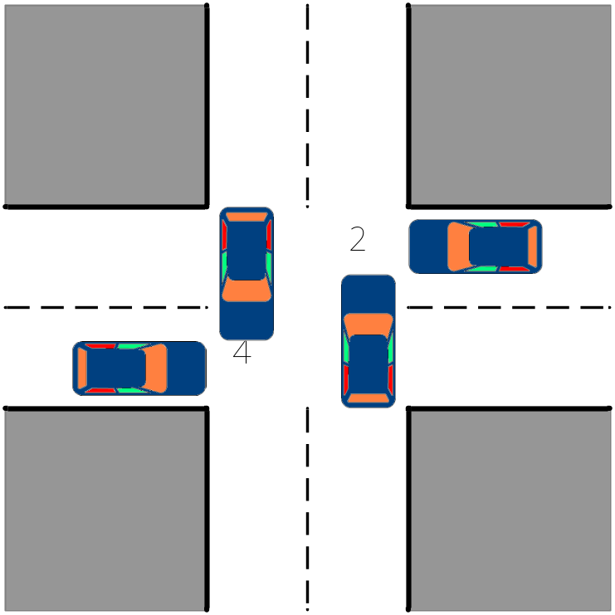
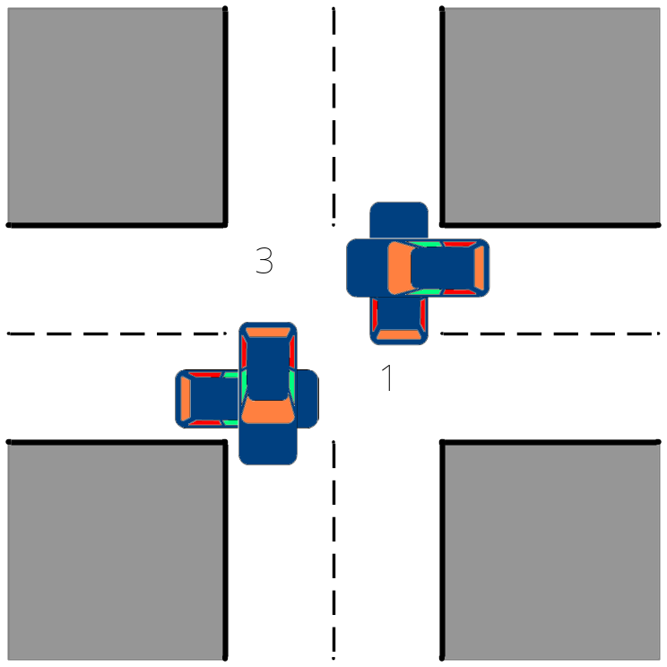
死锁知识铺垫-举例1
可能会发生死锁
已经发生死锁

Slide 49
死锁知识铺垫-举例2
可分配空间为200K。
当两个进程都执行第二次空间请求时，发生死锁。
P1: …… Request 80K bytes； …… Request 60K bytes； | P2: …… Request 70K bytes； …… Request 80K bytes；

Slide 50
死锁知识铺垫-有关结论
参与死锁的进程最少是两个
参与死锁的进程至少有两个已经占有资源
参与死锁的所有进程都在等待资源
参与死锁的进程是当前系统中所有进程的子集
注：如果死锁发生，会浪费大量系统资源，甚至导致系统崩溃。

Slide 51
死锁知识铺垫
基本概念
产生死锁的原因
产生死锁的必要条件
处理死锁的基本方法
竞争系统资源
进程的推进顺序不当

Slide 52
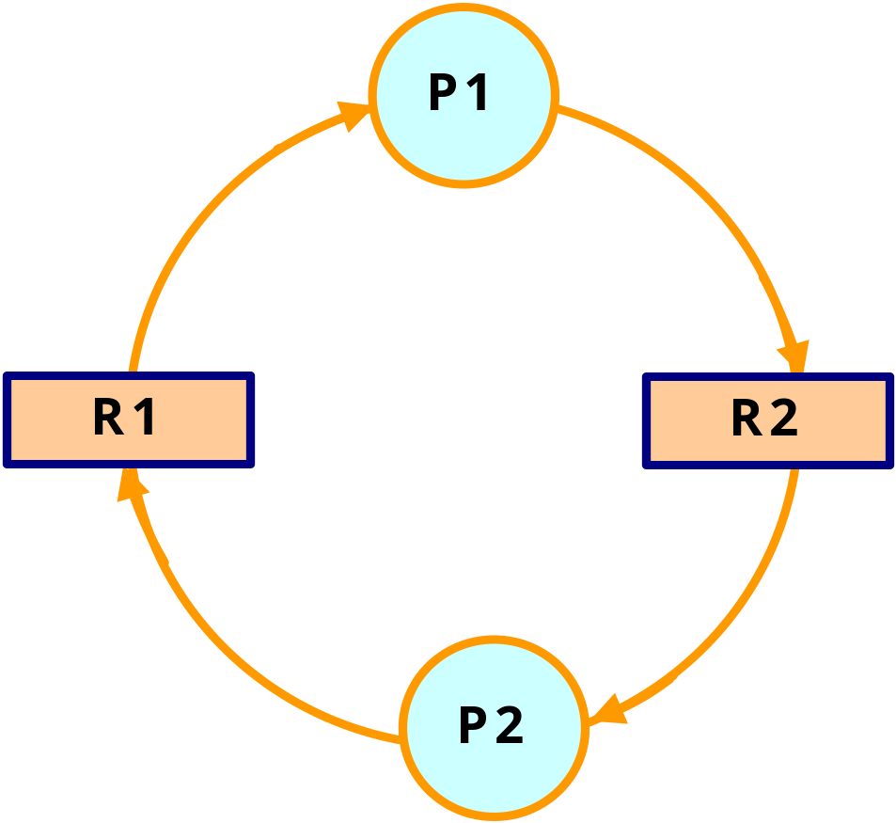
①竞争系统资源
若系统中只有一台打印机R1和一台读卡机R2，可供进程P1和P2共享。若形成环路，这样会产生死锁。

Slide 53
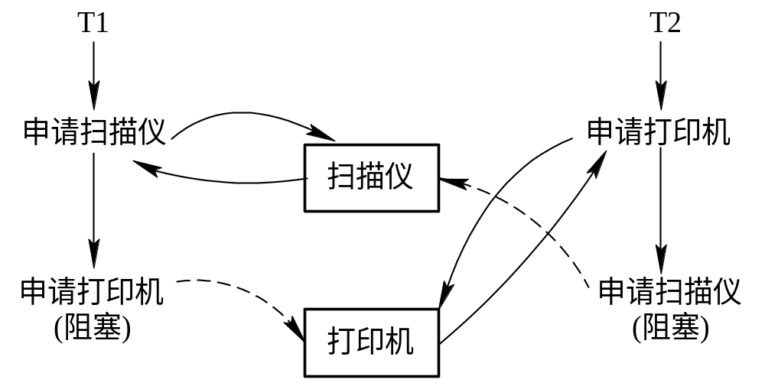
①竞争系统资源

Slide 54
②推进顺序不当
2
P2Rel(R1)
P2Rel(R2)
P2Req(R1)
D
1
3
P2Req(R2)
4
P1Req(R1)
P1Req(R2)
P1Rel(R1)
P1Rel(R2)

Slide 55
②推进顺序不当
在进程P1和P2并发执行时，按照上图曲线①②③所示顺序推进时，两进程会顺利完成，我们称这种推进顺序是合法的。
若按曲线④的顺序推进时，进入不安全区D内，两进程再推进会产生死锁。

Slide 56
死锁知识铺垫
基本概念
产生死锁的原因
产生死锁的必要条件
处理死锁的基本方法
互斥条件（资源独占）
请求和保持条件（部分分配，占有申请）
不剥夺条件（不可强占）
环路等待条件

Slide 57
死锁知识铺垫
基本概念
产生死锁的原因
产生死锁的必要条件
处理死锁的基本方法
预防死锁：破坏必要条件
避免死锁：银行家算法、安全性算法
检测死锁：资源分配图、死锁定理
解除死锁：以最小代价恢复系统

Slide 58
作业
预习第五章
分组讲解：安全性算法
银行家算法
预习：
第5章
银行家算法
安全性算法
小组讲解

Slide 59
主要内容
死锁的产生
安全性算法
银行家算法
死锁的预防
死锁的避免
死锁的检测与解除
线程死锁

Slide 60

？？？
你的疑问
你的建议
沟通

